Slide 1
Hs ghi bài vào tập
Bài 1 :
CHÍ CÔNG VÔ TƯ

Slide 2

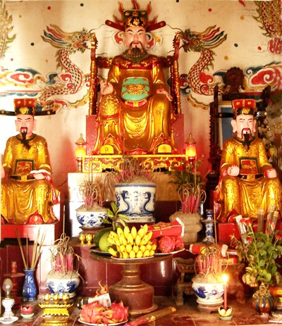
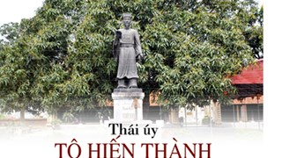
Sinh ngày 22/1 không rõ năm
Mất năm 1179, phục dịch dưới 2 đời vua Lý, Anh Tông và Cao Tông.

Slide 3
Tô Hiến Thành – Vì nước tiến cử người hiền, không vì ơn riêng
Những người yêu lịch sử Việt Nam hẳn khó quên được chuyện Tô Hiến Thành cương quyết tiến cử người có tài năng, đức độ gánh việc nước thay mình lúc lâm chung, nhất định không tiến cử người ngày đêm phục dịch ông chuyện cơm nước, thuốc thang…

Slide 4
Ngày bé, Tô Hiến Thành được cha mẹ cho theo học cả văn lẫn võ. Lớn lên, ông trở thành người văn võ toàn tài. Tô Hiến Thành nổi tiếng tài năng tới mức vua Lý Anh Tông cũng biết tên, được đích thân vua cho vời vào cung làm việc. Năm 1138, nhân dịp có khoa thi, Tô Hiến Thành xin vua đi thi và đỗ đạt cao. Là người có thực tài, lại ngay thẳng, không lụy tiền tài, danh vọng nên Tô Hiến Thành được vua Lý Anh Tông rất mực tin yêu và trọng dụng. Ở vị trí nào, Tô Hiến Thành cũng hoàn thành xuất sắc nhiệm vụ được nhà vua ủy thác, nên nhà vua càng thêm phần yêu mến, phong cho ông tới chức Thái phó. Những mẩu chuyện kể về đức độ và tài năng của Tô Hiến Thành trong chính sử và trong dân gian có rất nhiều, nhưng nổi tiếng nhất là hai chuyện :

Slide 5

Quyết một lòng trung trinh phò ấu chúa
Khi vua Lý Anh Tông lâm bệnh nặng, khó qua khỏi đã gọi Tô Hiến Thành vào dặn dò giao phó việc phò giúp thái tử Long Cán, khi ấy còn quá nhỏ tuổi, lên ngôi báu.
Nguyên trước đó, vua Lý Anh Tông lập người con lớn là Long Xưởng làm thái tử. Nhưng do Long Xưởng ăn ở vô đạo, vào cung thông dâm với phi tần của vua cha, nên bị vua cha truất ngôi
Khi Lý Anh Tông băng hà, mẹ Long Xưởng là Chiêu Linh Thái hậu bèn đem vàng bạc đút lót cho vợ của Tô Hiến Thành để mong Tô Hiến Thành giả di chiếu, phế Long Cán và tái lập Long Xưởng lên ngôi báu. Tô Hiến Thành biết chuyện, bèn khảng khái nói:

Slide 6
Ta là đại thần, nhận mệnh tiên tổ lo giúp vua còn bé. Nay lại ăn của đút mà làm chuyện phế lập thì còn mặt mũi nào trông thấy tiên đế ở dưới suối vàng?
Biết chuyện, Thái hậu lại cho gọi ông vào cung để dỗ dành, thuyết phục, nhưng Tô Hiến Thành kiên quyết không nghe theo
Cuối cùng, Long Cán vẫn được lập lên ngôi thiên tử theo đúng di mệnh. Đó là vua Lý Cao Tông, lên ngôi khi mới được 3 tuổi ta (tính như bây giờ là mới được 2 tuổi). Tô Hiến Thành giữ quyền phụ chính Thái sư, hết lòng hết sức phò giúp ấu chúa nên trong ngoài đều yên ấm.

Slide 7
Không may, năm Cao Tông lên 7 tuổi ta, Tô Hiến Thành lâm bệnh nặng… và mất ngày 12-6 năm Kỷ Hợi (1179). Nghe tin ông mất, Lý Cao Tông bãi chầu bảy ngày, ăn chay 3 ngày để tỏ lòng tiếc thương với ông.
Tiếc rằng, sau này, Đỗ Thái hậu không nghe theo lời ông mà lấy em trai mình là Đỗ An Di thay Tô Hiến Thành giữ quyền phụ chính. Do bất tài, kém đức, Đỗ An Di đã làm hư hỏng Lý Cao Tông, đưa Cao Tông vào con đường trở thành vị vua tăm tối, tạo mầm mống phá vỡ cơ đồ nhà Lý.

Slide 8
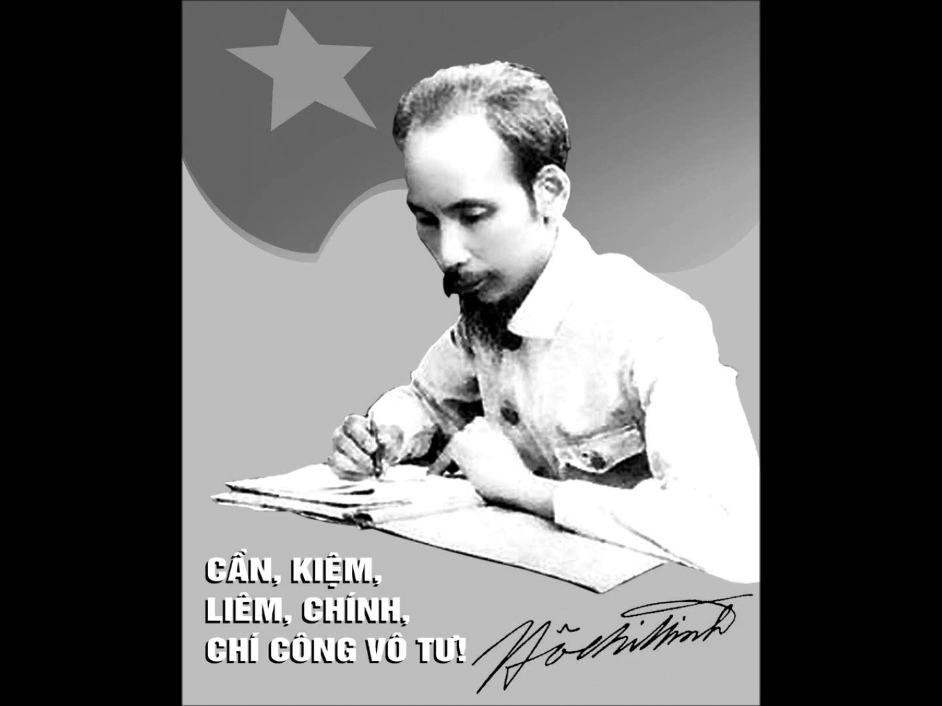

Slide 9
Hs ghi bài vào tập
Giaùo duïc coâng daân 9
I .ĐẶT VẤN ĐỀ
-Ông Tô Hiến Thành và Chủ tịch Hồ Chí Minh là tấm gương sáng về phẩm chất chí công vô tư.

Slide 10


II. NỘI DUNG BÀI HỌC
1. Chí công vô tư là phẩm chất đạo đức của con người, thể hiện :
- Công bằng, không thiên vị,
- Giải quyết công việc theo lẽ phải,
- Đặt lợi ích chung lên trên lợi ích cá nhân.
Hs ghi bài vào tập
Giaùo duïc coâng daân 9

Slide 11

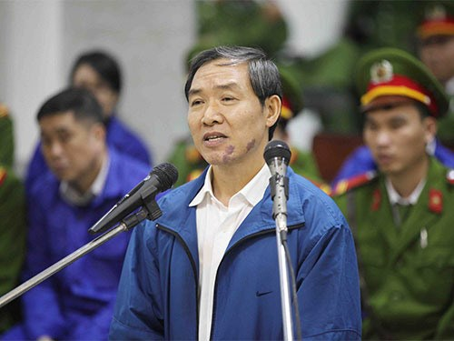
Cựu Cục trưởng Hàng hải Dương Chí Dũng lĩnh án tử hình
Phạm tội gây thiệt hại hơn 366 tỷ đồng và tham ô 10 tỷ đồng.

Slide 12
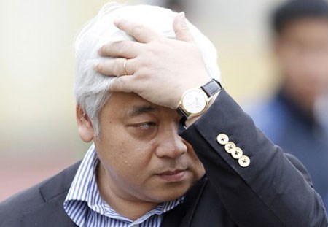
Vụ án "Bầu" Kiên” - Nguyên Phó Chủ tịch HĐ quản trị, PCT HĐ sáng lập Ngân hàng ACB)
Phạm tội "Kinh doanh trái phép," "Cố ý làm trái quy định của Nhà nước về quản lý kinh tế gây hậu quả nghiêm trọng," "Lừa đảo chiếm đoạt tài sản" và "Trốn thuế."
Tổng số tiền thiệt hại do bảy bị can gây ra trong vụ án này là hơn 1.695 tỷ đồng

Slide 13
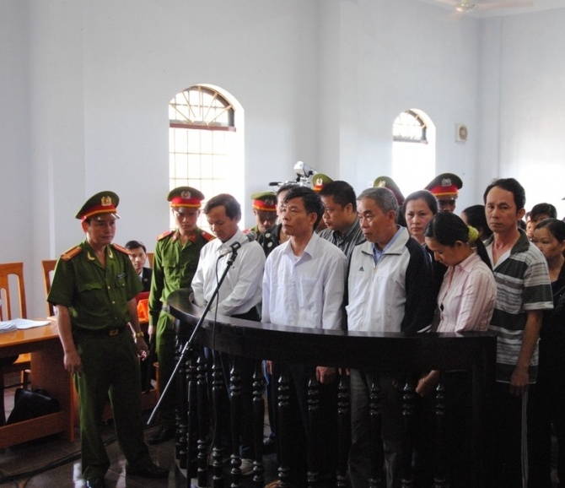
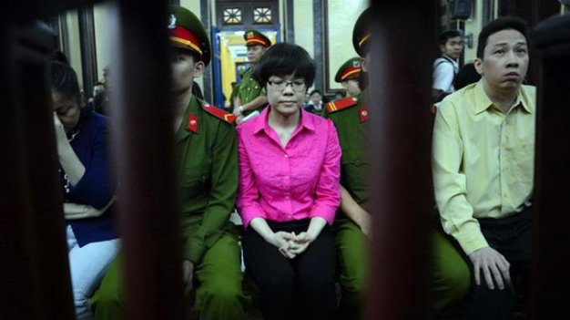
Xét xử "đại án tham nhũng" nghìn tỷ ở Đăk Nông
Huỳnh Thị Huyền Như (nguyên phó phòng quản lý rủi ro Ngân hàng TMCP Công thương Việt Nam - VietinBan
Theo hồ sơ vụ án, ngoài con số 4.000 tỉ đồng đã chiếm đoạt của các nạn nhân, số tiền mà Như còn viết giấy đang nợ dịch vụ tín dụng đen (những chủ nợ của Huyền Như cũng hầu tòa về tội “cho vay lãi nặng”) lên đến hơn 1.200 tỉ đồng!

Slide 14
II. NỘI DUNG BÀI HỌC
2. Ý nghĩa :
- Đem lại lợi ích cho tập thể, xã hội.
-Góp phần làm cho đất nước thêm giàu mạnh, văn minh.
- Được mọi người tin yêu, kính trọng.
Hs ghi bài vào tập

Slide 15
II. NỘI DUNG BÀI HỌC
3. Rèn luyện:
- Ủng hộ, quý trọng người chí công vô tư.
- Phê phán hành động vụ lợi cá nhân, thiếu công bằng.
Hs ghi bài vào tập

Slide 16
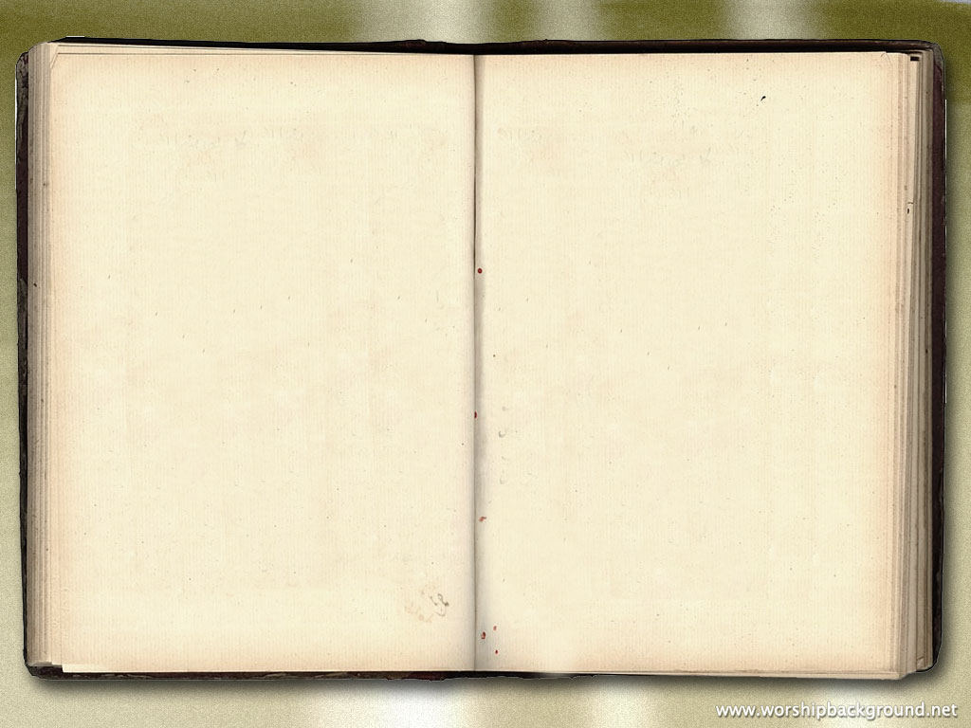
Hs ghi bài vào tập
III. BÀI TẬP
1/SGK 5
Không
Chí công vô tư
Chí công vô tư
d.
a.
đ.
b.
e.
c.
HS tự giải thích

Slide 17
Hs ghi bài vào tập
III. BÀI TẬP
2/SGK 5
Không
Tán thành
Tán thành
d.
a.
đ.
b.
c.
HS tự giải thích

Slide 18
DẶN DÒ
Hs ghi bài vào tập
Giaùo duïc coâng daân 9
- HB 1. LBT 3/ SGK trang 6
- Soạn bài 2 ( đọc phần ĐVĐ, trả lời câu hỏi gợi ý trang 7 )

